Slide 1
プラズマ2D物性分布：サロゲートモデル構築計画
Pattern 0（MLPベンチ）深掘り：可逆変換＋MLP設計（0-1〜0-4）と実装ロードマップ
COMSOL＿プラズマサロゲートモデル構築
Notes:
【目的】少数ケース(10–30)でも精度を狙える“分布全体出力”サロゲートの実装計画を具体化 [Sources] - https://arxiv.org/abs/2105.01601 (MLP-Mixer) - https://arxiv.org/abs/2105.08050 (gMLP) [/Sources]

Slide 2
全体像（エグゼクティブサマリー）
MLPベンチは「前処理・評価・失敗モードの可視化」を固めるための土台
ゴール
2D多物性場を “分布全体” として一括予測するサロゲートの開発計画を、まずMLPベンチで固める。
ベンチの役割
Pattern 0：4系統
成功の鍵
前処理（log/標準化/マスク）の正しさを検証
LOOCVで「外挿に近い条件」で壊れる箇所を把握
境界層（SDF小）・誘電境界（εr）での誤差を可視化
以降のUNet/物理レイヤ等の改善量を定量化
0-1 PatchHead（reshapeのみで可逆）
0-2 Mixer/gMLP（純MLPで空間混合）
0-3 FFT係数MLP（スペクトル正則化）
0-4 Wavelet係数MLP（多解像・局所境界）
出力：log(ne,ni,Te,Ti)+φ中心（Eは-∇φ）
損失：mask付きL1 + 勾配（H1/TV） + BC(可能なら)
可逆変換：情報を落とさず学習しやすい表現へ
テスト：変換の可逆性テストを自動化
2
Notes:
小データ(10–30ケース)での失敗原因を先に潰すために、MLPベンチで評価枠組みを固める。 [Sources] - https://arxiv.org/abs/2105.01601 (MLP-Mixer) - https://arxiv.org/abs/2105.08050 (gMLP) - https://docs.pytorch.org/docs/stable/generated/torch.nn.PixelShuffle.html (PixelShuffle) [/Sources]

Slide 3
問題設定（この資料で扱うスコープ）
条件入力 → プラズマ領域の2D多物性分布（ケース数が少ない）
入出力と制約
“分布全体出力”の方針
入力：Global Definitions（連続4–5種 + カテゴリ）
出力：電子密度/温度、イオン密度/温度、電位φ（推奨）などの 2D分布（多チャネル）
学習データ：10–30ケース程度（少データ）
物理性：バルクは滑らか／境界・シースは急峻、誘電率境界で勾配が変化
MLPでも「2D→1D変換→MLP→逆変換」で全体出力は可能
ただし情報を落とさない（可逆変換）を厳守
評価はLOOCV（ケースが少ないため）
出力チャネル設計（推奨）
学習ターゲット：log(ne), log(ni), log(Te), log(Ti), φ
派生量：E = -∇φ（差分で計算し補助損失にも）
領域外はmaskで損失重み0（学習信号を集中）
3
Notes:
ケース数が少ないので、出力のスケーリングと評価設計（LOOCV）が特に重要。 [Sources] - https://docs.pytorch.org/docs/stable/generated/torch.nn.PixelShuffle.html (可逆な要素再配置の例) - https://www.machinelearningmastery.com/loocv-for-evaluating-machine-learning-algorithms/ (LOOCV概説) [/Sources]

Slide 4
ワークフロー（データ → 学習 → 検証 → 改善）
MLPベンチで「前処理と評価」を固めてから本線へ
COMSOL出力
前処理
可逆変換
MLP学習
評価
ne/Te/ni/Ti/φ…
log・標準化・mask
patch/FFT/Wavelet
0-1〜0-4
LOOCV・境界誤差
実装ブロック（共通）
データ/前処理
可逆変換
学習/評価
log/標準化（mask内統計）
NaN・外挿クリップ
派生量（∇φ）計算
patchify / unpatchify
PixelShuffle/Unshuffle
FFT / Wavelet（全係数）
invertible test
mask付きL1 + 勾配損失
LOOCV（ケース別）
境界(SDF)重み評価
→ 次段（UNet/SPADE/多忠実度/物理レイヤ）へ
4
Notes:
MLPベンチは、後続モデルの改善を正しく測るための“評価と前処理の固定”が目的。 [Sources] - https://www.machinelearningmastery.com/loocv-for-evaluating-machine-learning-algorithms/ (LOOCV) [/Sources]

Slide 5
Pattern 0（MLPベンチ）全体設計
0-1〜0-4は「可逆変換×MLP」で分布全体出力を実現
共通方針：情報を落とさない可逆変換 + “物理的に学びやすい”出力設計
共通仕様（ベンチとして固定）
出力
log(ne), log(ni), log(Te), log(Ti), φ（推奨）
派生量
E = -∇φ（評価・補助損失に）
損失
mask付きL1 + 勾配（H1/TV） + BC（可能なら）
検証
LOOCV（ケース数が少ないため）
0-1
0-2
0-3
0-4
PatchHead MLP
Mixer / gMLP
FFT係数MLP
Wavelet係数MLP
reshapeのみで可逆
最短実装
純MLPで空間混合
ベンチ本命
周波数正則化
滑らかさ先験
多解像・局所境界
シース/材料境界
実装コスト
実装コスト
実装コスト
実装コスト
低
中
中
中
5
Notes:
Pattern 0は「可逆変換＋MLP」で分布全体出力を実現しつつ、前処理と評価を固定するためのベンチ。 [Sources] - https://arxiv.org/abs/2105.01601 (Mixerの概念的根拠) - https://arxiv.org/abs/2105.08050 (gMLPのゲート) [/Sources]

Slide 6
0-1 PatchHead MLP：全体像（可逆reshapeのみ）
最短で「条件→分布全体」を動かし、前処理・評価の枠を固める
0-1
パッチ列（トークン）を一括生成 → unpatchifyで2D復元（情報落ちなし）
ConditionEncoder
MLP trunk
PatchHead
Unpatchify
p_cont + p_cat
h ∈ R^hidden
tokens: [T, C·P·P]
Ŷ: [C,H,W]
テンソル形状（例）
patchify/unpatchifyは“並べ替え”のみ（可逆）
このモデルで見るべき観点
H×W
128×128（例）
得意
動作確認、前処理・評価枠の固定
P（patch）
8（→ H/P=16, W/P=16）
弱点
パッチ境界の整合（連続性）が崩れやすい
T
256 tokens (=16×16)
改善
勾配損失、0-2(Mixer)へ
token dim
C·P·P（例：C=5なら 5·64=320）
6
Notes:
0-1は最短で動く“分布全体出力”ベンチ。patchify/unpatchifyはreshape/permuteのみで可逆。 [Sources] - https://docs.pytorch.org/docs/stable/generated/torch.nn.PixelShuffle.html (要素再配置の概念) [/Sources]

Slide 7
0-1 PatchHead MLP：コード設計（推奨モジュール分割）
「再現性・保守性」を優先し、可逆変換は共通インターフェース化
推奨モジュール（最小）
実装コスト（目安）
data/preprocess.py：log/標準化（mask内統計）、欠損処理
transforms/patchify.py：Patchify/Unpatchify（可逆）
models/cond.py：ConditionEncoder（連続+カテゴリembedding）
models/mlp_patchhead.py：trunk + patch head
losses.py：mask付きL1 + 勾配損失（差分conv）
tests/test_invertible.py：変換の可逆性を自動テスト
0-1（PatchHead）
新規コード量
~250–450 LoC
実装工数
0.5–1.5 人日
デバッグ難所
shape/permuteのミス、標準化統計
計算コスト
軽い（1 forward/ケース）
精度を左右する工夫
出力は log(ne,ni,Te,Ti)+φ を推奨（スケール差を抑制）
mask付き損失で領域外のノイズを学習しない
勾配損失（H1/TV）でパッチ境界の破綻を抑える
LOOCVで「壊れる条件」を早期に検出
7
Notes:
0-1はベンチ用。ここで前処理と評価が固まると、後続の0-2以降の改善が定量化できる。 [Sources] - https://www.machinelearningmastery.com/loocv-for-evaluating-machine-learning-algorithms/ (LOOCVの目的) [/Sources]

Slide 8
0-1 PatchHead MLP：失敗モードと診断（プラズマ場で起こりがち）
“パッチ境界”と“物性レンジ”が主な落とし穴
よくある失敗モード
診断プロット（必須）
パッチ境界に段差（連続性の破綻）→ 特にシース/誘電境界が跨ると顕著
密度レンジが損失を支配 → 温度やφが学べない（log/標準化不足）
領域外の値を学習 → 出力が“にじむ”（mask損失不足）
LOOCVで特定条件だけ壊れる → 外挿に近い/カテゴリ偏り
真値/予測/誤差（各チャネル）
SDFで色分けした誤差（壁近傍だけ集計）
E=-∇φの派生量誤差（プロセス指標に直結）
パッチ境界上の誤差ヒートマップ
次の一手（改善）
空間混合を入れる → 0-2（Mixer/gMLP）へ
滑らかさ先験 → 0-3（FFT正則化）
局所境界の強化 → 0-4（Wavelet多解像）
8
Notes:
小データでは「診断（どこで壊れるか）」が最重要。0-1はそのための最短ベンチ。 [Sources] - https://www.machinelearningmastery.com/loocv-for-evaluating-machine-learning-algorithms/ (LOOCV) [/Sources]

Slide 9
0-2 Mixer / gMLP：全体像（純MLPで空間混合）
0-1の弱点（パッチ間整合）を“token-mixing”で補う：ベンチ本命
0-2
パッチ化（可逆）→ トークン列をMixer層で更新 → 復元（分布全体出力）
ConditionEncoder
Token init
Mixer layers × L
Unpatchify
p → cond
tokens0: [T,D]
token-mix + channel-mix
Ŷ: [C,H,W]
Mixerブロック（概念）
ポイント
tokens: [B,T,D]
0-1との違い
パッチ間整合を学習（空間混合）
Token-mixing MLP
Channel-mixing MLP
狙い
少データで“連続性”を出す
関連
MLP-Mixer / gMLP（参考文献）
残差 + LayerNorm
9
Notes:
0-2はMLP-Mixerの発想（token-mix / channel-mix）を“生成”に転用し、分布全体出力で空間整合を取りにいくベンチ本命。 [Sources] - https://arxiv.org/abs/2105.01601 (MLP-Mixer) - https://arxiv.org/abs/2105.08050 (gMLP) - https://docs.pytorch.org/docs/stable/generated/torch.nn.PixelShuffle.html (可逆な再配置の例) [/Sources]

Slide 10
0-2 Mixer / gMLP：設計オプション（計算量と安定性）
token数Tがボトルネック：Axial化とgatingで現実的に
設計オプション（推奨順）
計算量の見積り（概算）
① Axial Mixer：T=Ht×Wtを行/列に分けて混合（重いO(T²)を緩和）
② gMLP的ゲート：channel-mixにゲーティング（条件依存の切替が効く）
③ 固定マップ注入：SDF/εr/maskをトークン初期値へ（境界を丸暗記しない）
④ PixelUnshuffle：space→depthでトークン数Tを減らす（可逆）
実装前に決めるパラメータ
標準token-mix
Linear(T,T) → O(T²)
Axial
O(Ht² + Wt²) に近づく
Tの制御
P↑ or PixelUnshuffleでT↓
推奨初期値
H=W=128, P=8 → T=256
実装コスト（目安）
0-2（Mixer/gMLP）
新規コード量
~450–900 LoC
実装工数
1.5–4 人日
デバッグ難所
トークンshape、Axial化、メモリ
実行コスト
中（Tに依存して増大）
10
Notes:
gMLPはMLPにゲーティングを入れることで表現力を上げる提案。token数Tが大きいとtoken-mixが重いのでAxial化が有効。 [Sources] - https://arxiv.org/abs/2105.08050 (gMLP) - https://docs.pytorch.org/docs/stable/generated/torch.nn.PixelShuffle.html (PixelShuffle/Unshuffleの再配置) [/Sources]

Slide 11
0-2 Mixer / gMLP：学習レシピ（少データ向け）
“連続性”は損失と入力設計で補強：境界誤差を最優先で測る
学習設定（推奨）
評価指標（必須）
損失：L = L1(mask) + λ_grad·L_grad + λ_bc·L_bc（φ中心）
L_grad：差分convで∂/∂x, ∂/∂y（境界近傍は重み↑）
正則化：weight decay（特にtoken-mixのLinear）
学習率：AdamW、早期停止（LOOCVの平均で判断）
データ拡張：幾何が固定なら基本は不要（物理破綻しやすい）
チャネル別：MAE（log空間）
SDFバンド別：壁近傍(小SDF)のMAE
派生量：E=-∇φ の誤差（プロセス指標）
誤差の最大値（境界層のピーク）
0-2が強い状況
0-1でパッチ境界が崩れる
大域相関（条件の影響）が強い
“CNNを入れず”に空間整合を上げたい
11
Notes:
少データでは境界近傍の評価（SDFバンド）が重要。Mixerは空間整合を上げるが、損失設計で連続性を補強する。 [Sources] - https://www.machinelearningmastery.com/loocv-for-evaluating-machine-learning-algorithms/ (LOOCV) [/Sources]

Slide 12
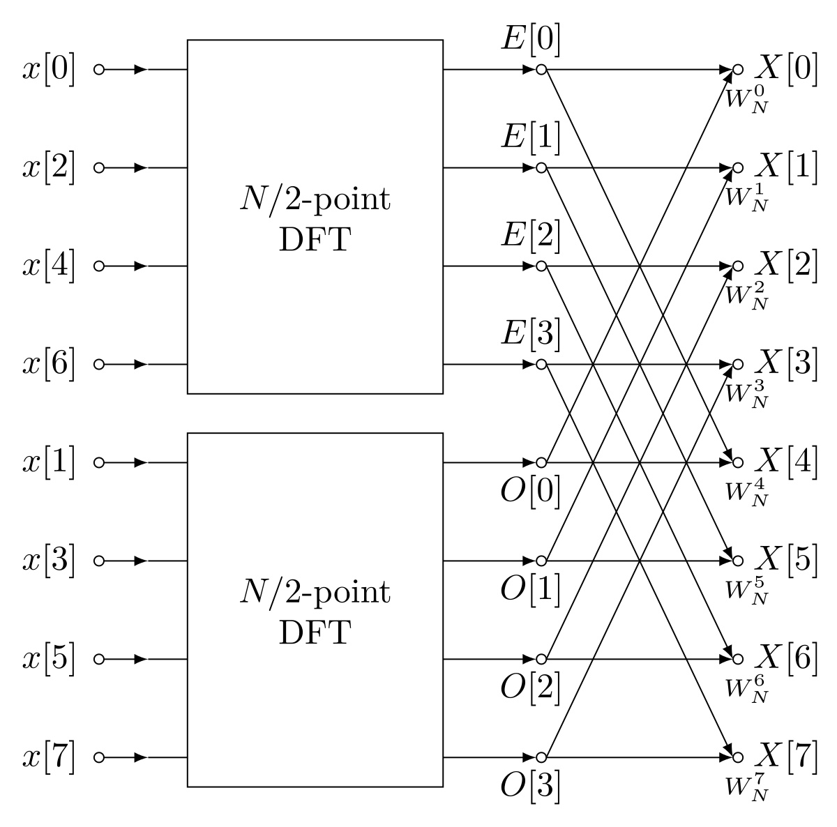
0-3 FFT係数MLP：全体像（全係数保持・可逆）
空間の滑らかさを“周波数正則化”として強く入れる
0-3
rfft2で周波数係数へ → 係数をMLPで予測 → irfft2で2D復元（情報落ちなし）
ConditionEncoder
Coeff MLP
Pack/Unpack
irfft2 → Ŷ
※ rfft2/irfft2はHermitian性を利用し、実入力の冗長な負周波数を省略した表現（可逆）
重要図：FFTの分割統治（DIT-FFTのバタフライ）
0-3の位置づけ
強み
滑らかさ先験（高周波暴れを抑制）
弱み
局所境界（材料境界）は苦手になり得る
用途
φ・密度の“全体滑らか”が支配的な場合
12
Notes:
0-3は周波数領域で学習することで“滑らかさ”を先験として強く入れられる。FFT図はWikimedia Commons（CC BY-SA）。 [Sources] - https://docs.pytorch.org/docs/stable/generated/torch.fft.rfft2.html (rfft2) - https://docs.pytorch.org/docs/stable/generated/torch.fft.irfft2.html (irfft2) - https://commons.wikimedia.org/wiki/File:DIT-FFT-butterfly.svg (図：DIT-FFT butterfly, CC BY-SA 4.0) [/Sources]

Slide 13
0-3 FFT係数MLP：係数表現・正則化・端点対策
「情報を捨てずに」滑らかさを入れるのがコツ
係数のpack/unpack（実装の要点）
スペクトル正則化（例）
rfft2出力：複素テンソル [C,H,W/2+1]（実入力の片側周波数）
学習用ベクトル：実部・虚部をチャネルとして結合（可逆）
Hermitian性を壊さない：irfft2に渡す形へ正しく戻す
推論時：係数→irfft2→空間（出力）
高周波を“捨てずに”抑える（ノイズ・非物理振動の抑制）
L_spec = Σ w(kx,ky) · |F(kx,ky)| 例：w= (kx²+ky²)^(α/2)
αは1〜2から開始（強すぎると境界層が丸まる）
チャネルごとにλ_specを変える（φは強め、密度は弱め等）
端点（周期仮定）への対策
FFTは暗黙に周期境界：端でアーティファクトが出ることがある
対策：反射パディング→FFT→逆FFT→crop（情報を落とさずに元領域へ戻す）
評価は壁近傍（SDF小）を別集計（端の影響が顕在化）
13
Notes:
rfft2/irfft2は実入力のHermitian性を利用して片側のみを返すが、irfft2で可逆に復元できる。 [Sources] - https://docs.pytorch.org/docs/stable/generated/torch.fft.rfft2.html - https://docs.pytorch.org/docs/stable/generated/torch.fft.irfft2.html [/Sources]

Slide 14
0-3 FFT係数MLP：適用条件・メリット/デメリット・実装コスト
“滑らかさ優勢”の物性に強い。局所境界が強い場合は0-4も比較
強い状況（チェックリスト）
実装コスト（目安）
φや密度が“概ね滑らか”で、非物理な高周波が邪魔
ケースが少なく、空間で直接学習するとノイズが出る
グローバル形状を優先したい（境界層は補助損失で）
0-3（FFT係数）
新規コード量
~400–900 LoC
実装工数
2–5 人日
難所
複素係数のpack/unpack、pad/crop
計算コスト
FFTが入る（中）
依存
PyTorch標準（torch.fft）
メリット / デメリット
メリット：スペクトル正則化で滑らかさ先験を強く注入、ノイズに強い
メリット：rfft2は片側表現で冗長を減らせる（可逆）
デメリット：局所境界（誘電体エッジ等）を周波数だけで表現しにくい
デメリット：端点の周期仮定に注意（反射padで対処）
14
Notes:
FFT関連はPyTorch公式torch.fftで完結。 [Sources] - https://docs.pytorch.org/docs/stable/fft.html - https://docs.pytorch.org/docs/stable/generated/torch.fft.rfft2.html - https://docs.pytorch.org/docs/stable/generated/torch.fft.irfft2.html [/Sources]

Slide 15
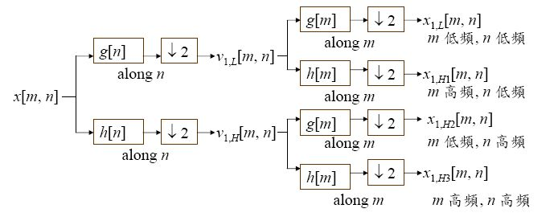
0-4 Wavelet係数MLP：全体像（多解像・局所境界に強い）
FFTより局所性があり、境界層（シース）や材料境界の表現を狙う
0-4
2D DWT（全係数保持）→ 係数MLP → 逆DWT（可逆）
ConditionEncoder
Coeff MLP
DWT / iDWT
Ŷ: [C,H,W]
係数はLL/LH/HL/HH（スケール別）に分かれ、局所的な境界情報が高周波側に集まりやすい
重要図：2D離散ウェーブレット変換（DWT）
0-4の位置づけ
強み
局所境界・シースの表現が出やすい
弱み
実装がFFTより少し手間
用途
材料境界や急峻な局所構造が支配的
15
Notes:
0-4は多解像（LL/LH/HL/HH）で局所境界を表現しやすい。図はWikimedia Commons（PD）。 [Sources] - https://commons.wikimedia.org/wiki/File:2D_DWT.jpg (図：2D DWT, Public domain) - https://en.wikipedia.org/wiki/Discrete_wavelet_transform (DWTの概要) [/Sources]

Slide 16
0-4 Wavelet係数MLP：実装方針（Haarから始める）
依存なしのHaar DWT（レベル1）→必要に応じ多段へ
実装の要点（Haar DWT）
係数別の損失重み（例）
まずはHaar（2×2ブロック平均/差分）で完全可逆を担保
LL/LH/HL/HHをチャネル方向に連結して係数テンソルにする
H,Wは偶数が前提：奇数の場合はreflect pad→逆変換後にcrop
レベル1で十分比較可能。必要ならLLに再帰して多段化
L = λ_LL·L_LL + λ_H·(L_LH+L_HL+L_HH)
境界層を出したい場合：λ_Hをやや大きめ
ノイズが出る場合：λ_Hを下げ、TV/勾配で抑制
ライブラリ選択肢（任意）
最小：自作Haar（依存ゼロ、挙動が明確）
拡張：pytorch_wavelets（2D DWTと逆変換＋勾配対応）
目的：ベンチ段階では“可逆性テスト”を最優先
16
Notes:
pytorch_waveletsは2D DWTと逆変換、勾配伝搬をサポートする。ベンチではまず依存なしHaarから始めるとデバッグが軽い。 [Sources] - https://github.com/fbcotter/pytorch_wavelets (pytorch_wavelets) - https://pytorch-wavelets.readthedocs.io/en/latest/readme.html (docs) - https://en.wikipedia.org/wiki/Discrete_wavelet_transform (DWT概説) [/Sources]

Slide 17
0-4 Wavelet係数MLP：適用条件・メリット/デメリット・実装コスト
材料境界/シースなど局所構造が主因なら比較価値が高い
強い状況（チェックリスト）
実装コスト（目安）
壁近傍（小SDF）で誤差が支配的（シースの形が重要）
材料境界（誘電体エッジ）で局所的に急峻な構造が出る
FFT正則化だと境界が丸まりすぎる
0-4（Wavelet係数）
新規コード量
~500–1100 LoC
実装工数
2–6 人日
難所
DWT/iDWTの可逆性、pad/crop、多段化
計算コスト
中（DWTが入る）
依存
自作Haar or pytorch_wavelets
メリット / デメリット
メリット：局所×周波数で境界層を表現しやすい（高周波が局在）
メリット：係数別重みで“境界優先”を設計できる
デメリット：H,Wの偶数制約やpad/cropが必要
デメリット：多段化すると実装とデバッグが増える
17
Notes:
Waveletは局所性があり、境界層の表現に向く場合がある。 [Sources] - https://en.wikipedia.org/wiki/Discrete_wavelet_transform (DWT) - https://github.com/fbcotter/pytorch_wavelets (実装例) [/Sources]

Slide 18
共通インフラ：コード設計（再現性・デバッグ容易性）
可逆変換のインターフェース化 + 自動テストがコストを下げる
ディレクトリ設計（推奨）
実装コストを下げる工夫
surrogate/
モデル切替：transformとmodelをconfigで差し替え
共通Loss：mask付きL1 + 勾配損失を固定
可視化：真値/予測/誤差 + SDF帯別をテンプレ化
data/ (io, dataset, preprocess)
transforms/ (invertible: patchify, pixelshuffle, fft2d, haar_dwt)
models/ (cond, mlp_patchhead, mlp_mixer, mlp_fft, mlp_wavelet)
losses.py / train.py / eval.py
tests/ (invertibility, shapes, nan)
最重要テスト：可逆性
assert allclose(x, inverse(forward(x)))
Patchify/Unpatchify：reshape/permuteのミスを即検出
FFT：pad/cropを含めた往復一致をテスト
Wavelet：Haar DWT/iDWTの往復一致をテスト
shapeテスト：C/H/Wが想定通りか、NaNが無いか
想定デバッグ時間（目安）
ベンチ全体（共通インフラ）
可逆変換のバグ
0.5–2 人日
標準化/マスク統計
0.5–1 人日
LOOCV評価/可視化
1–2 人日
18
Notes:
可逆変換はバグが致命的なので、往復テストを自動化して工数を抑える。 [Sources] - https://docs.pytorch.org/docs/stable/generated/torch.nn.PixelShuffle.html (再配置の概念) - https://docs.pytorch.org/docs/stable/generated/torch.fft.rfft2.html (FFT API) - https://github.com/fbcotter/pytorch_wavelets (DWT実装例) [/Sources]

Slide 19
評価プロトコル（少データ前提の必須セット）
LOOCV + 境界（SDF）重み評価 + 派生量（E=-∇φ）
LOOCV（leave-one-out）
境界優先の重み例
ケース数Nなら、N回学習：毎回「1ケースをテスト、残りN-1で学習」
平均誤差だけでなく、分散（どの条件で壊れるか）も見る
カテゴリがある場合：カテゴリ別のLOOCV結果も要集計
w(SDF) = 1 / (|SDF| + ε)^α （例：α=1）
学習損失と評価の両方に使う（境界層を重視）
強すぎるとバルクが崩れる → αや上限クリップを調整
指標（推奨）
MAE（log空間）/ RMSE（参考）
SDFバンド別MAE：壁近傍・バルクを分けて評価
ピーク誤差：max|err|（シースの最大値ズレ）
派生量：E=-∇φ のMAE（プロセス指標へ直結）
出力可視化テンプレ
真値/予測/誤差（同一カラーバー）
SDF等高線を重ねる（境界対応を視覚化）
E=-∇φの矢印/大きさも確認
19
Notes:
LOOCVは小規模データの評価で一般的。 [Sources] - https://www.machinelearningmastery.com/loocv-for-evaluating-machine-learning-algorithms/ (LOOCV) [/Sources]

Slide 20
まとめ：0-1〜0-4の比較と実装順（ベンチ→本線への接続）
MLPはベンチとして先行実装。結果に応じてUNet/物理レイヤへ進む
MLPベンチで固めるべき成果物：①前処理の固定 ②LOOCV評価テンプレ ③失敗モード（境界/誘電）の同定
モデル
要点（可逆変換）
強み
弱み
実装コスト(目安)
0-1 PatchHead
patchify/unpatchify（reshape）
最短で動作確認
前処理・評価枠の固定
連続性が弱い
（境界で段差）
0.5–1.5人日
0-2 Mixer/gMLP
patchify + token-mix
空間整合が上がる
（ベンチ本命）
T依存で重い
調整が必要
1.5–4人日
0-3 FFT係数
rfft2/irfft2（可逆）
滑らかさ先験
ノイズ抑制
局所境界は苦手
端点対策必要
2–5人日
0-4 Wavelet係数
DWT/iDWT（可逆）
局所境界・シース
多解像で扱う
偶数制約/pad
実装やや増
2–6人日
推奨実装順（ベンチ→本線）
参考文献（主要）
Step1：0-1で前処理・評価（LOOCV/境界誤差）の枠を固定
Step2：0-2で空間整合（境界の連続性）を改善し、失敗モードを定量化
Step3：滑らかさ問題なら0-3、局所境界問題なら0-4を追加比較
Step4：結果を根拠にUNet/SPADE/多忠実度/物理レイヤへ移行
• MLP-Mixer (Tolstikhin et al., 2021)
• gMLP (Liu et al., 2021)
• PyTorch: PixelShuffle, torch.fft
• DWTの概説（Wikipedia）
• 2D DWT図 / FFT図（Wikimedia Commons）
20
Notes:
[Sources] - https://arxiv.org/abs/2105.01601 (MLP-Mixer) - https://arxiv.org/abs/2105.08050 (gMLP) - https://docs.pytorch.org/docs/stable/generated/torch.nn.PixelShuffle.html (PixelShuffle) - https://docs.pytorch.org/docs/stable/generated/torch.fft.rfft2.html (rfft2) - https://docs.pytorch.org/docs/stable/generated/torch.fft.irfft2.html (irfft2) - https://commons.wikimedia.org/wiki/File:2D_DWT.jpg (2D DWT image) - https://commons.wikimedia.org/wiki/File:DIT-FFT-butterfly.svg (FFT butterfly image) - https://en.wikipedia.org/wiki/Discrete_wavelet_transform (DWT overview) [/Sources]

